Slide 1
Zbierame staré mobily
Zhrnutie Napriek celospoločenskej snahe zvýšiť povedomie o možnosti recyklovať elektroodpad v domácnostiach sa na Slovensku stále nestala takáto recyklácia samozrejmosťou. Mobilný operátor Orange už niekoľko rokov organizuje program recyklácie mobilných telefónov a pravidelne vyzýva svojich zákazníkov aj širokú verejnosť, aby odovzdali svoje staré mobily namiesto zbytočného skladovania alebo vyhodenia do komunálneho odpadu. Orange vďaka vyzbieraným použitým telefónom dokáže recyklovať niektoré časti prístrojov a zároveň z každého odovzdaného mobilu daruje 50 centov vybranej neziskovej organizácii.
Insight Na Slovensku vlastní mobil viac než 90 % ľudí. Na výrobu takého množstva telefónov je však potrebná rozsiahla ťažba neobnoviteľných prírodných zdrojov. Životný cyklus trvajúci priemerne 12 – 18 mesiacov však často končí odložením do skrine alebo vyhodením. Elektronický odpad je však podľa zistení Univerzity Spojených národov najrýchlejšie rastúci problém s odpadom na svete. Predstavme si, že by sme mohli zachrániť našu planétu pred zahltením starými mobilmi jednoduchým odovzdaním na odbernom mieste. Pomôžeme sami sebe a zároveň druhým prostredníctvom vybranej neziskovej organizácie.
Riešenie Orange ukáže prostredníctvom odkazov z budúcnosti svojim zákazníkom a ostatným používateľom mobilných telefónov postapokalyptickú budúcnosť Slovenska (a sveta), v ktorej elektroodpad a použité mobily pohltili prírodu, mestá aj obežnú dráhu Zeme. Prostredníctvom ľudí z budúcnosti nás varuje pred nebezpečenstvom hromadenia sa starých mobilov. Pomôžu nám v tom ambasádori recyklovania a zástupcovia neziskovej organizácie. Budú rozširovať povedomie o kampani a vyzývať ľudí, aby sa tiež stali záchrancami Zeme.

Slide 2
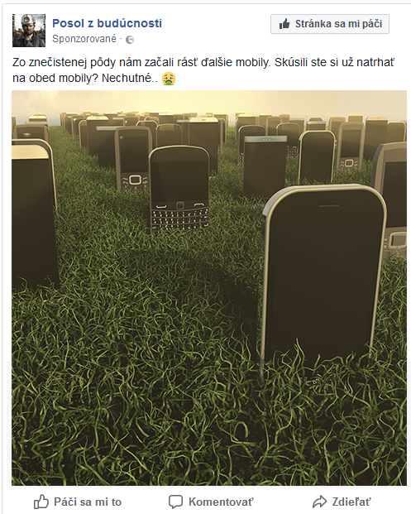
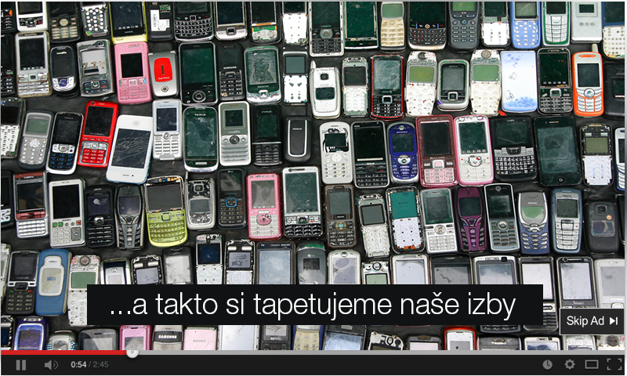
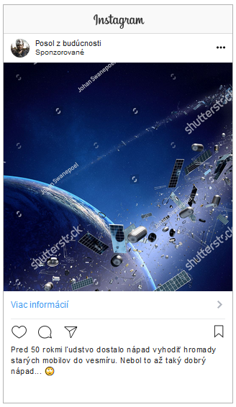
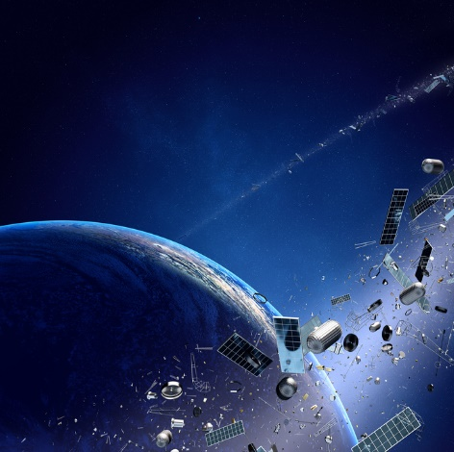
V budúcnosti sa mobilov nahromadilo také množstvo, že sa dajú používať prakticky namiesto čohokoľvek. Arnold preto okrem klasických fotiek natočil aj video, v ktorom nám ukazuje absurdity každodenného života v budúcnosti.
V prvom momente kampane sa svetu predstaví Posol z budúcnosti – Arnold
Tragikomickým spôsobom nám ukáže krutú realitu svojho života v čase, kedy staré mobilné telefóny „ovládli svet“
Zbierame staré mobily | Teasing

Slide 3
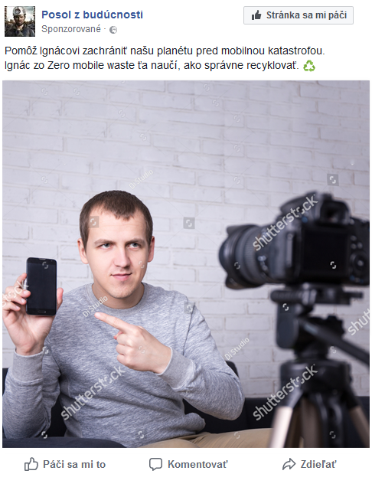
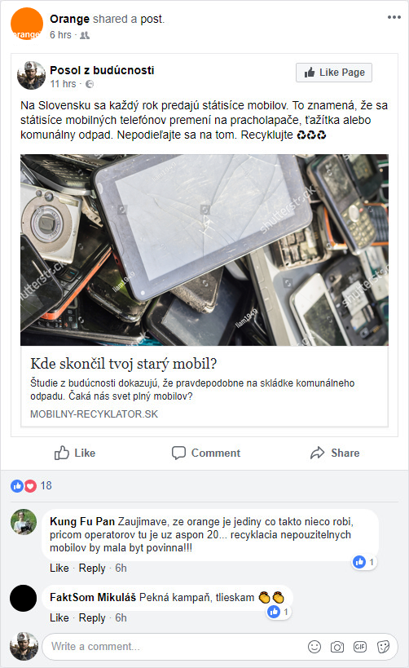
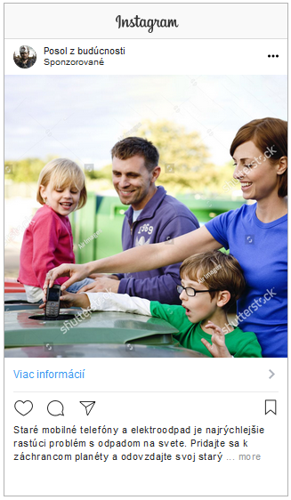
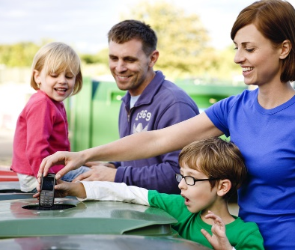
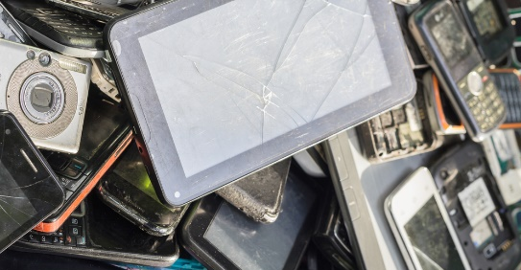
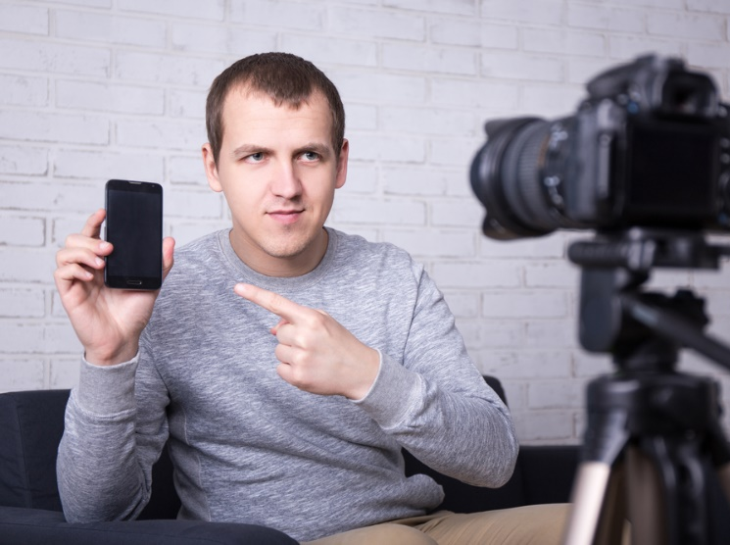
Keď sa Poslovi z budúcnosti podarí osloviť svojou myšlienkou dostatok ľudí, ponúkne nám záchranu pred nevyhnutnou apokalypsou
Pomocou ambasádorov recyklovania a zástupcov neziskových organizácii nás naučí, že je tu aj iná cesta
V spolupráci s Orange bude Posol z budúcnosti edukovať v oblasti recyklácie a takisto spolu predstavia neziskovú organizáciu, ktorej touto kampaňou pomôžu
Zbierame staré mobily | Kampaň

Slide 4
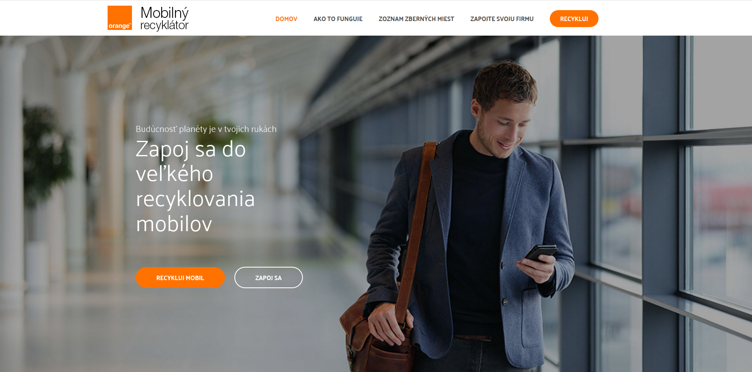
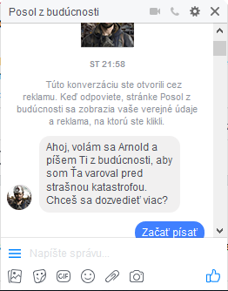
Microsite je určená pre všetkých, ktorí sa chcú dozvedieť viac o projekte a problematike recyklovania elektroodpadu. Okrem návodu, ako odovzdať svoj mobil, tam bude umiestnené počítadlo odovzdaných mobilov, suma, ktorá sa vyzbierala na podporu neziskovej organizácie, a registračný formulár pre firmy, ktoré by sa chceli stať zberným miestom pre staré mobilné telefóny.
Chatbot Arnold je spoločníkom pre ľudí, ktorí sa chystajú odovzdať mobil na recykláciu. Vtipnou formou pripomína, aby nezabudli na svoj záväzok. Ukazuje neľahký život v budúcnosti plnej odpadu.
Zbierame staré mobily | Nástroje

Slide 5
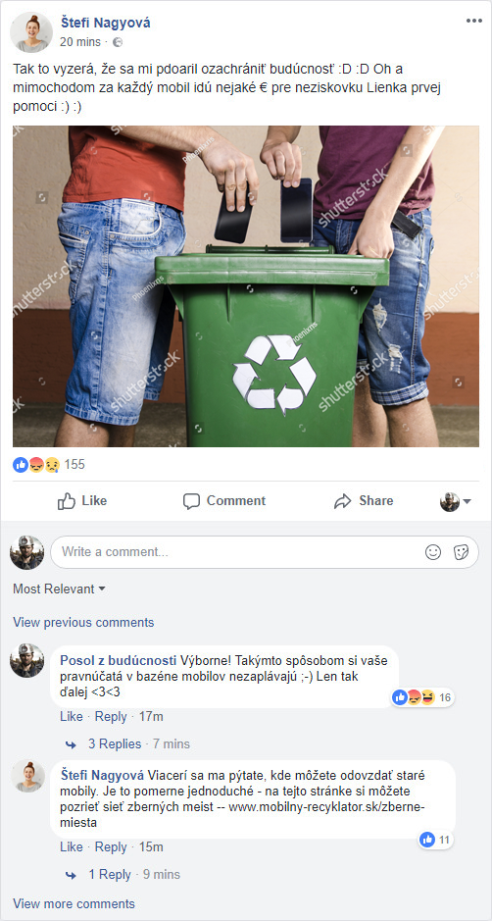
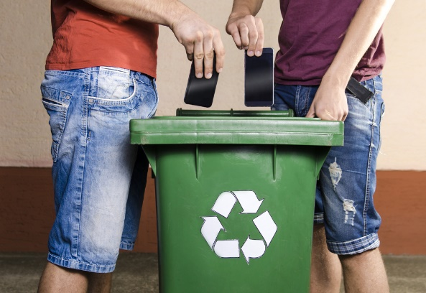
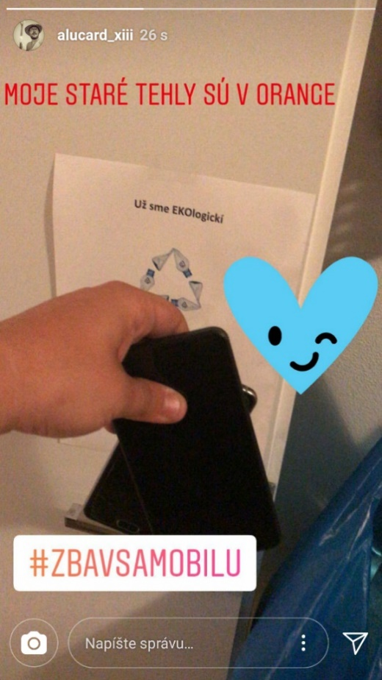
Spojením originálneho teasingu a ambasádorov so širokým zásahom medzi rôznymi demografickými skupinami dokáže Orange vyvolať celospoločenskú diskusiu o problematike recyklácie elektroodpadu. Zároveň inšpiruje a spája tisíce ľudí, aby pomohli nielen zlepšiť budúcnosť planéty, ale aj pomohli splniť ciele neziskovej organizácie. Kampaň má potenciál šíriť sa na sociálnych sieťach virálne a zasiahnuť ešte väčšie množstvo ľudí.
Zbierame staré mobily | Sociálny dopad

